Slide 1
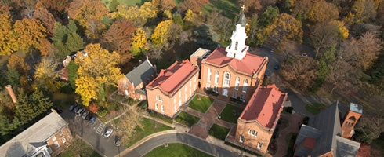
耶穌喜愛的門徒（1）
葉約翰牧師 PhD
維吉尼亞神學院
茉莉道恩斯新約講座教授

Slide 2
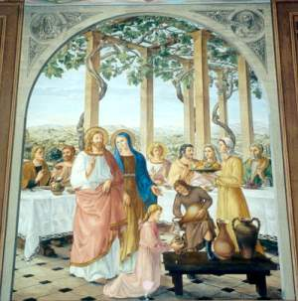
耶穌的母親馬利亞 (2:1-11)： 熱心助人，謙卑事主

Slide 3

大綱
OT Jesus oral John History of Effects Today
----------- ---- ---- ------------ ------------------
1. 歷史事件（AD30）：文學，歷史研究方法（五大問題）
2. 福音敘述（AD90）：上下文脈，特殊語詞，編修，敘事
3. 詮釋效應史（2-20 世紀）：時代，傳統，神學，文藝
4. 當今應用 (2013, 北加州)：神學，靈性，教會，社會

Slide 4
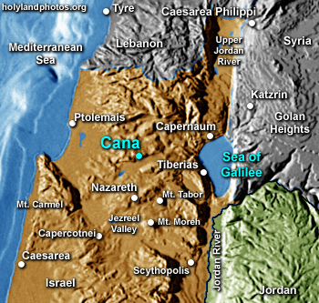
1. 歷史事件
1. What? 娶親的筵席
2. Where? 加利利的迦拿
3. Who? 馬利亞, 耶穌, 門徒, 僕人, 管筵席的

Slide 5
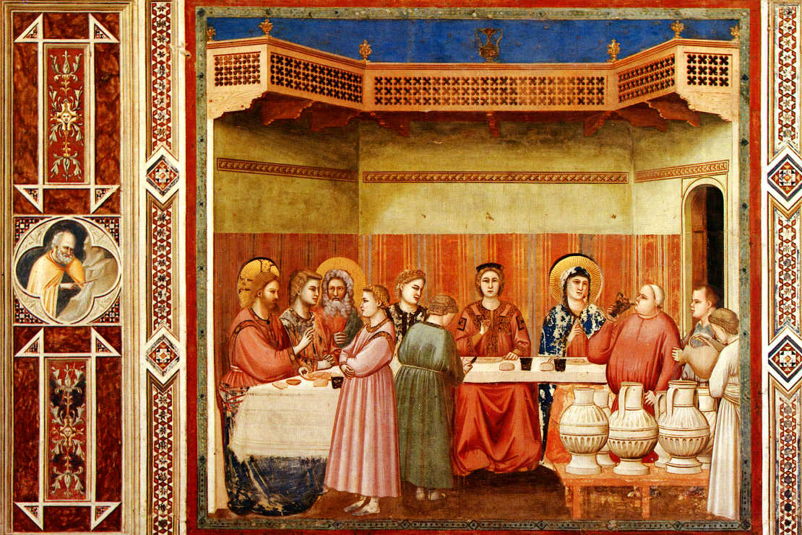
歷史事件
4. How?
馬利亞告訴耶穌沒酒了。
耶穌回說與她無關。
卻又將水變酒。
5. Why?
「婦人」(2.4)。 耶穌似乎對母親無禮。
我的「時候」還沒有到。

Slide 6
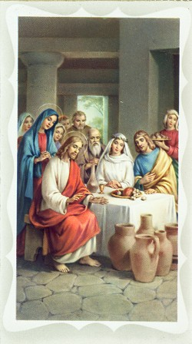
思考問題
1. 馬利亞是甚麼樣的人?
她為什麼告訴耶穌婚筵缺酒?
她為什麼叫用人照耶穌的話去做?
從馬利亞身上，我們可學到什麼?
2. 耶穌為什麼叫馬利亞「婦人」? (2.4;4.21;19.26)
他為什麼說「我與你有什麼相 干?」(cf. 路2.49)
「我的時候還沒有到」是什麼意 思? (2.4)

Slide 7
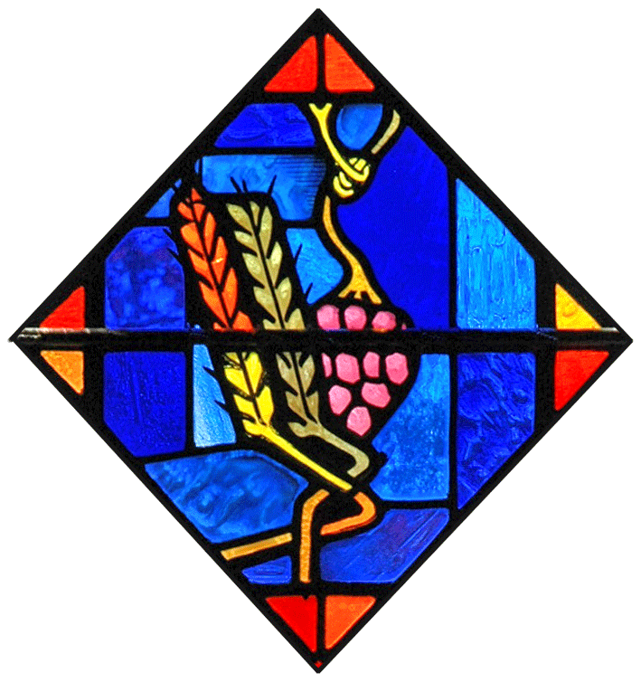
2. 福音敘述
1. 敘事脈絡
2.4「我的時候還沒有到」。「我的時候」是什麼意思?
「時候還沒有到」(7.6,8,30;8.20)。
「時候已到」(12.23-24)。『耶穌說:「人子得榮耀的時候到了。」我實實在在地告訴你們，一粒麥子不落在地裏死了，仍舊是一粒，若是死了，就結出許多子粒來。』
「得榮耀」指耶穌的死與埋葬(林前1.22-25)。
2.11 這事顯示了他的榮耀。甚麼「榮耀」？

Slide 8
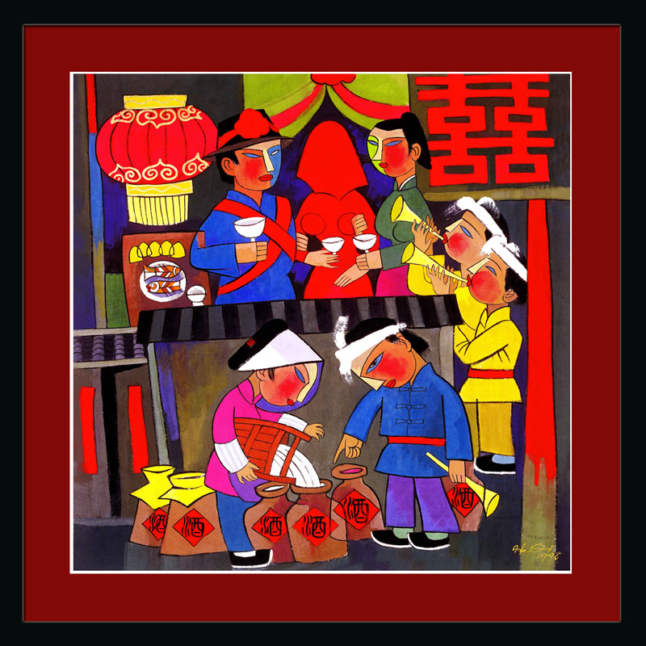
福音敘述
2. 特殊用語
2.11「頭一件神跡」(sēmeion: 象徵，記號)，顯示他的「榮耀」。
2.1「婚筵」象徵彌賽亞來臨的喜樂與祝福 (太22.1;25.1)。
2.6 為什麼提到「六」口石缸；猶太人作為「潔淨」之用?
2.8 水變酒。水作潔淨之用，「酒」又象徵什麼?

Slide 9
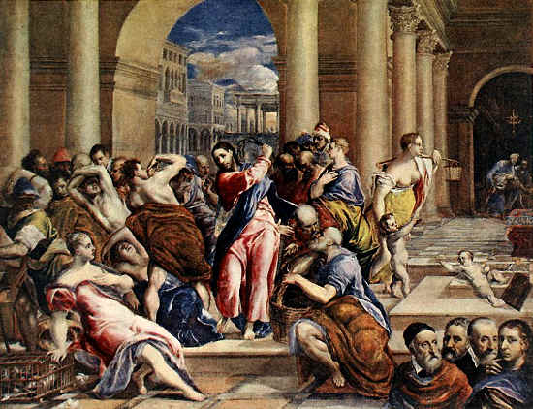
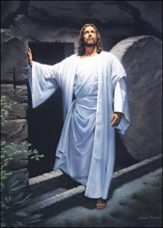
福音敘述
3. 接續下文
2.13-22 耶穌潔淨聖殿。
2.13 逾越節，耶路撒冷。
2.18 「還顯什麼神蹟?」
2.19 「三日再建」。
2.21 以他的「身體」為殿。

Slide 10

思考問題
1.將水變酒的神跡不只解決婚家的需要，也成為特殊的象徵記號。那麼，這頭一件的神跡啟示的是什麼？
2.這件神跡讓人看到耶穌是誰(1.36)? 他的榮耀是甚麼？
3.這件神跡對約翰的教會，面對猶太會堂挑戰時，有什麼特別意義?

Slide 11
3. 詮釋效應史

Slide 12
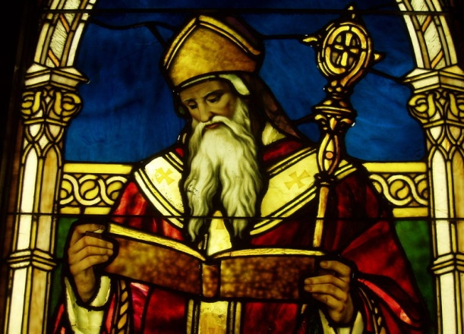
（1）奥古斯丁 (354-430)
Homilies on the Gospel of John, Ch. II.1-11, IX
「主接受邀請來參加婚宴，除了奧秘的
意義之外，是希望我們確知婚姻是他所
設立的。」（婚姻是聖禮）
「 現在，讓我們開始來揭開這些奧秘的隱意，就是按著他賜給我們的能力，奉他的名承諾要做的。古時有預言，沒有一個時代沒有預言的。不過，因為基督不在裏頭，預言就好比是水。但酒是存在水裡的。」（喻意式解經）

Slide 13
奥古斯丁
「最初，亞當和夏娃是萬國的始祖，不只是猶太人的。在亞當裡，所有代表基督的，無疑地都與萬國悠關。萬國是在基督裡得救。關於第一個水缸的水，我的說法哪能比使徒談到亞當與夏娃的說法更好呢？」（六口水缸代表聖經歷史六個時代，第七個時代是耶穌的酒）
＊奧古斯丁的詮釋是甚麼方法？他最關切的是甚麼？

Slide 14
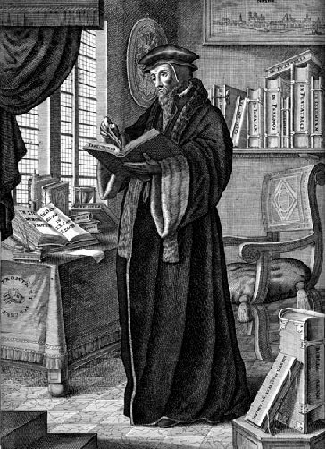
（2）加爾文 (1509-1564) Commentary on John, 2:1-11
「這確實是一段值得注意的經文。因為他（耶穌）在許多場合答應很多人的請求，但卻拒絕自己的母親？而且，不僅僅拒絕她，還不稱呼她為母親，把她降級為一般的婦女。耶穌這話公然明確地警告人們應該警惕，不要迷信，過度高舉童女馬利亞作為耶穌母親的榮耀，把原屬上帝的榮耀歸給了她。因此，基督以婦女稱呼他的母親，是要向各時代訂下一個永遠有效的通則，即他神聖的榮耀不應讓他母親過度的尊榮給遮掩了。」(辯駁中世紀聖母崇拜)

Slide 15
加爾文
「我的時候還未到」他的意思是說，此前，他並未粗心大意延誤他的任務；同時，也間接宣布，適當的時候到臨時，他會處理此事的。他一面責備母親操之過急，一面也表明他將行神跡。聖童貞女明白這兩層意義，因為她不再逼耶穌行動。當她吩咐僕人遵照他的命令行事時，也顯示出她期待耶穌將會辦事的。」（馬利亞的信德值得學習）
＊加爾文的詮釋是甚麼方法？他最關切的是甚麼？

Slide 16
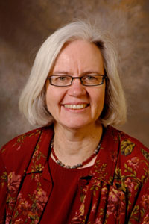
（3） 婦女神學
Gail O’Day (Women’s Bible Commentary):
「耶穌的母親是這個神跡故事的關鍵人物。」她告訴耶穌婚家缺酒。她不以耶穌的回答為忤，還吩咐僕人按耶穌的指示作事。「因此，他的母親是個模範門徒：她相信耶穌必會採取行動，也任他自由行動。」（以婦女為中心的讀法）

Slide 17


（4）繪畫藝術
1 畫家選故事中哪個時點作為畫布上的永恆點?
2 畫家以哪個人物作為畫面的中心或視線焦點?
3 每個畫家想要表達的是故事中哪個重點意涵?
4 若需講道，你會選哪個重點來講？為什麼？

Slide 18
4. 當今應用
1. 信靠。像迦拿的婚家一樣，我們在喜樂中也會遭遇困難窘境。但是，感謝上帝，耶穌能夠而且願意幫助我們。
* FUM 教會與社會所缺的酒是什麼？
2. 代禱。像馬利亞一樣，我們應樂意助人，將他人需要帶到耶穌面前。而且虛己，按照耶穌的時間與吩咐來行。
* 基督徒與教會如何成為北加州社會的馬利亞？
3. 感恩。耶穌知道自己的身分與使命。他的榮耀來自十架。他的神跡指向寶血與聖杯所象徵的犧牲大愛，要讓我們因他的死，罪得洗淨，得享永生。
4. 在北加州，我們FUM如何有效傳揚這樣的救主耶穌基督？

